Slide 1
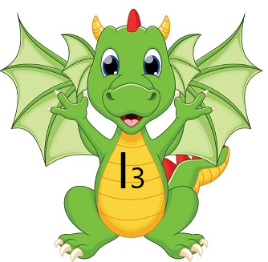
I РАЗРЕД
ИДЕЈА интернет

Slide 2
Учимо слова
Уу
Жж
Ћћ
Аа
Хх
Цц
Њњ
Сс
Мм
Љљ
Гг
Кк
Бб
Ии
Вв
Зз
Шш
Фф
Лл
Тт
Нн
Ее
Џџ
Ђђ
Чч
Кк
Оо
Пп
Дд
Јј
Рр

Slide 3
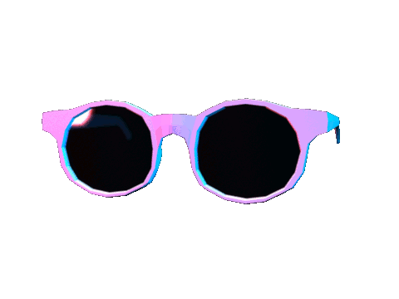
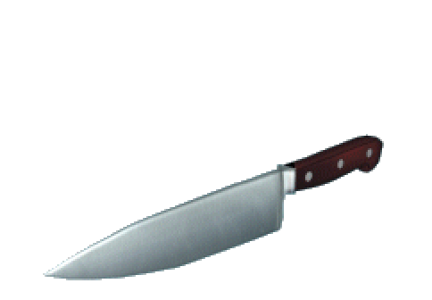
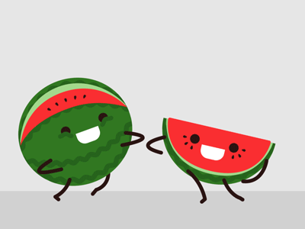
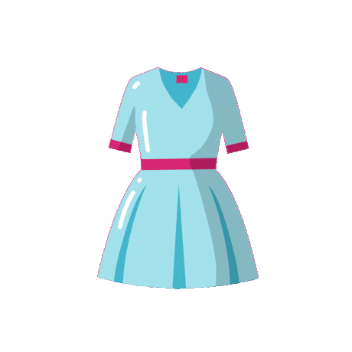
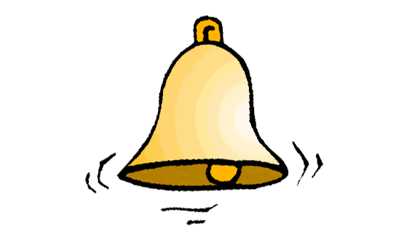
Велико и мало слово Н н
нос
наочаре
нож
хаљина
звоно
лубеница
телефон
авион
балон

Slide 4
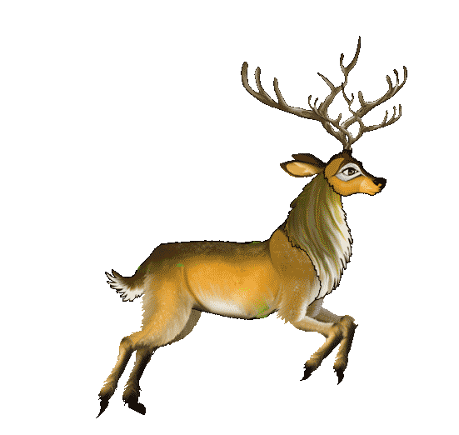
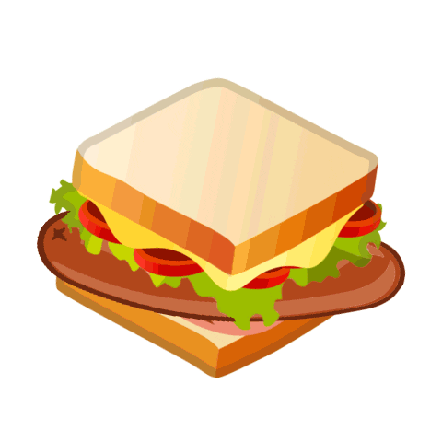
Попуни квадратиће:
 | o | в | а | ц
с | е |  | д | в | и | ч
ј | е | л | е
н | o | в | а | ц
с | е | н | д | в | и | ч
ј | е | л | е | н
Која реч је скривена у цвету?
А
Н
О
Н
И
Н
Т
А
Н | И | Н | А
Н | О | Т | А

Slide 5
Нн
Н
Н

Slide 6
Препиши следеће реченице.
Тина има татин .
Тома има тим.
Мина – Митина нана.
Mома има омот.
Ната отима Анин .

